Slide 1



세상에서 제일 쉬운
동국대학교 학사공지 시스템
진영기
김동휘
김동현
유근창
TEAM 5G PRESENTS
OSSP최종개발보고서
동국대학교컴퓨터공학과
공개소프트웨어프로젝트

Slide 2
1.
프로젝트 소개
프로젝트 목표
챗봇이란? 챗봇의 최근 동향
2.
프로그램에 대한 세부 설명
개발 툴과 사용 언어
CONTENTS
프로그램의 전체적인 구조
파이썬 크롤링과 다이얼로그 플로우
목차
챗봇과의 채팅 동작 과정
앱 시연
3.
결론
앞으로 해나갈 일
기대효과

Slide 3
1.
프로젝트 소개

Slide 4
DONGGUK CHATBOT
동국대학교 학생들이 편리하게 학사정보에 접근할 수 있도록
학사정보를 챗봇형태의 앱으로 제공

Slide 5
프로젝트 목표
오픈 소스를 활용하여 챗봇 형식의 애플리케이션 제작
동국대학교 학생들에게 도움이 될 수 있는 학사 정보 활용

Slide 6



챗봇이란?
채팅
인공지능

Slide 7
챗봇의 최근 동향
카카오
위챗
메신저를대화형커머스플랫폼으로
성장시킬계획
구글
MS
네이버
페이스북

Slide 8

챗봇을 프로젝트 주제로 잡은 이유
대기업들이 시도하는 분야
차세대 VUI의 기반기술
편리성, 흥미도가 높음

Slide 9
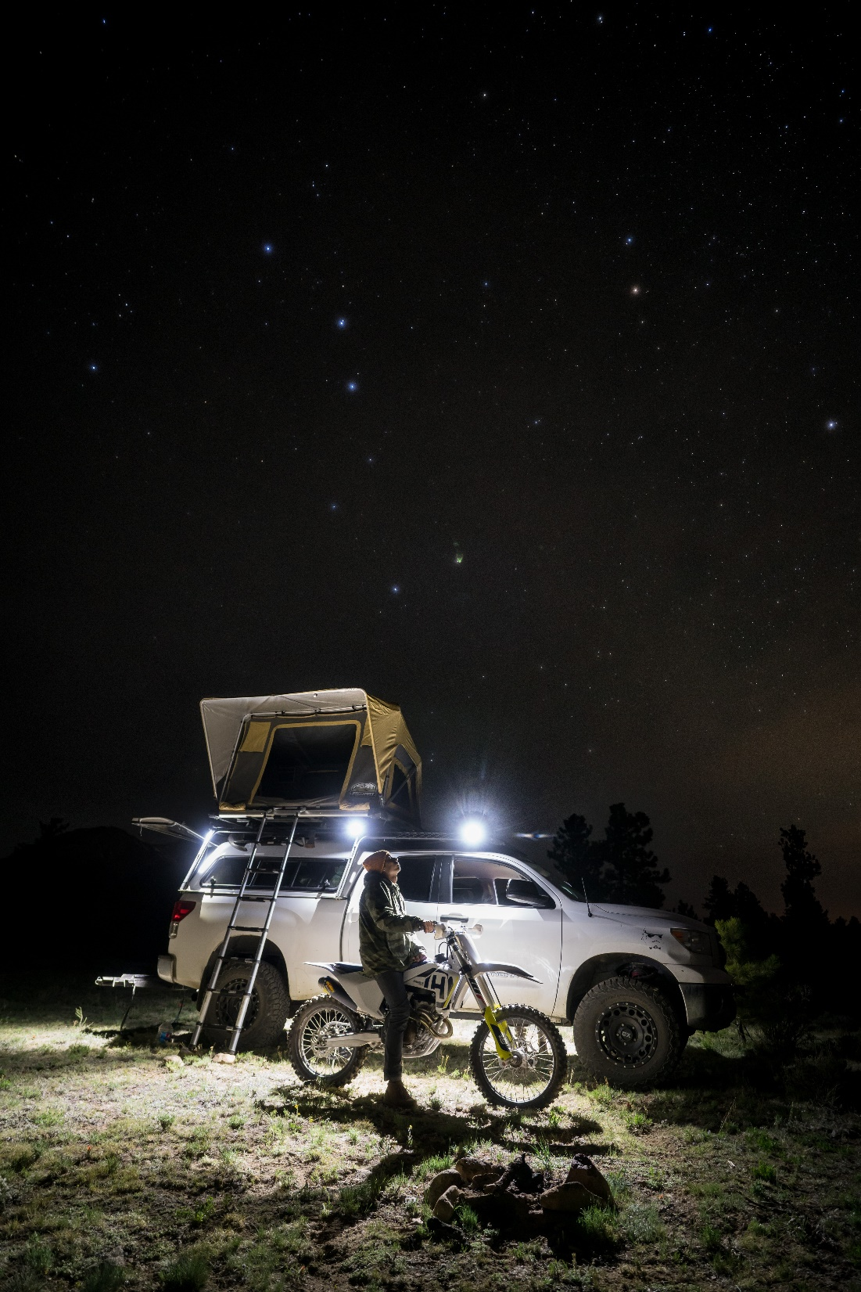

2.
프로그램에 대한 세부 설명

Slide 10

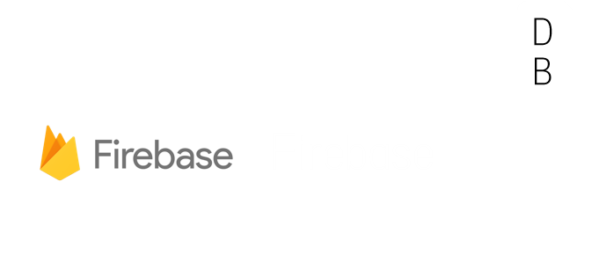



개발 툴과 사용 언어
IDE and programming language

Slide 11





프로그램 작성을 위한 언어
프로그램의 전체적인 구조
애플리케이션 작성
채팅을 분석한 정보를 토대로
요청 생성 및 PHP 프로그램에게 전달
PHYTHON
로그인 시스템 (DIRECT)
Phython으로
작성된 크롤러
Apache Server

Slide 12
파이썬 크롤링
PYTHON CRAWLING

Slide 13

왜 파이썬을 선택했는가?
Why did we use the phython ?
웹 파싱에 효과적인 라이브러리들이 다수 존재
BeautifulSoup
Selenium
참고할만한 오픈 소스 파이썬 크롤러 프로젝트가 많음

Slide 14

크롤링 과정 요약
타깃 정보가 있는 URL 접근
웹 HTML 정보 가져오기
[ BeautifulSoup ]
크롬 웹 드라이버 실행
파이썬 라이브러리
HTML태그의 고유 id의 해당 정보 추출
Phython에서 변수에 저장
Query문을 통해 Amazon RDS Web Server에 저장

Slide 15

Dialog Flow
구글의 대화형 봇 빌더
자연어 처리 API 지원
규칙 기반 챗봇 애플리케이션 개발에 적합
(Rule-Based)

Slide 16

WORD TO VECTOR
단어들을 벡터로
slow
slower
cats
ENGLAND
cat
ITALY
fast
slowest
dog
dogs
faster
LONDON
fastest
King
man
FRANCE
비슷한 속성의 단어들을 VECTOR로 바인딩 할 수 있음
animal
ROME
father
girl
woman
he
himself
PARIS
herself
her
mother
daughter
son
Queen
long
longer
longest
boy

Slide 17
챗봇과의 채팅 동작 과정

Slide 18
챗봇과의 채팅 동작 과정
STEP 1
공지 그룹, 강의 그룹, 학사 일정 그룹
ENTITY
질문 변수 그룹
에서 작성
INTENT
질문지
공지 질문, 강의정보 질문, 학사 일정 질문

Slide 19
챗봇과의 채팅 동작 과정
STEP 2
채팅 창에 질문 입력
FIREBASE에 채팅내용 저장
“오늘 학사일정 알려줘”
채팅 내용을 DIALOG FLOW API에게 전송
DialogFlow Web Framework에서 채팅 내용 분석하여 가장 비슷한 의도를 가진 intent로 이동하고 미리 정해진 Rule-based 대답 내용을 안드로이드로 해당 intent의 이름과 함께 다시 전송 & Firebase에 답변 내용 저장

Slide 20
챗봇과의 채팅 동작 과정
STEP 3
질문에 맞는 Query 자동 생성
PHP & MySQL서버에서 해당 내용 전송
UI에서 원하는 정보를 보여줌

Slide 21
애플리케이션 시연
Application preview

Slide 24
결론
CONCLUSION

Slide 26
기대효과
WORD TO VECTOR 데이터와 챗봇 대화 데이터가 많이 쌓인다면,
머신 러닝을 통한 자연어 처리 스마트 챗봇으로 발전 시킬 수 있음.
동국대학교 학생들이 편하고 쉽게 학사관련 정보를 얻을 수 있음
커뮤니티 게시판이나, 공지사항 공유 같은 추가 기능을
개발하고 개선하면 사용성이 더 좋아질 것으로 예상됨
오픈 소스 프로젝트이기 때문에 발전가능성 多

Slide 27
향후 방향성에 대하여

Slide 28
5G는
5G조
감사합니다.

